Slide 1


ТРАГЕДИЯ ПО ИМЕНИ «АНТОНОВЩИНА»
Материалы социологического опроса
(респонденты, рожденные до 2002 г.)

Slide 2
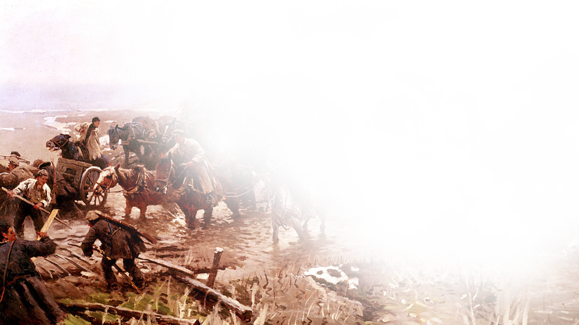
Категория респондентов
«СОВЕТСКОЕ» ПОКОЛЕНИЕ (возраст от 50 лет и старше)
«СОВРЕМЕННОЕ» ПОКОЛЕНИЕ (возраст от 18 до 35 лет)

Slide 3
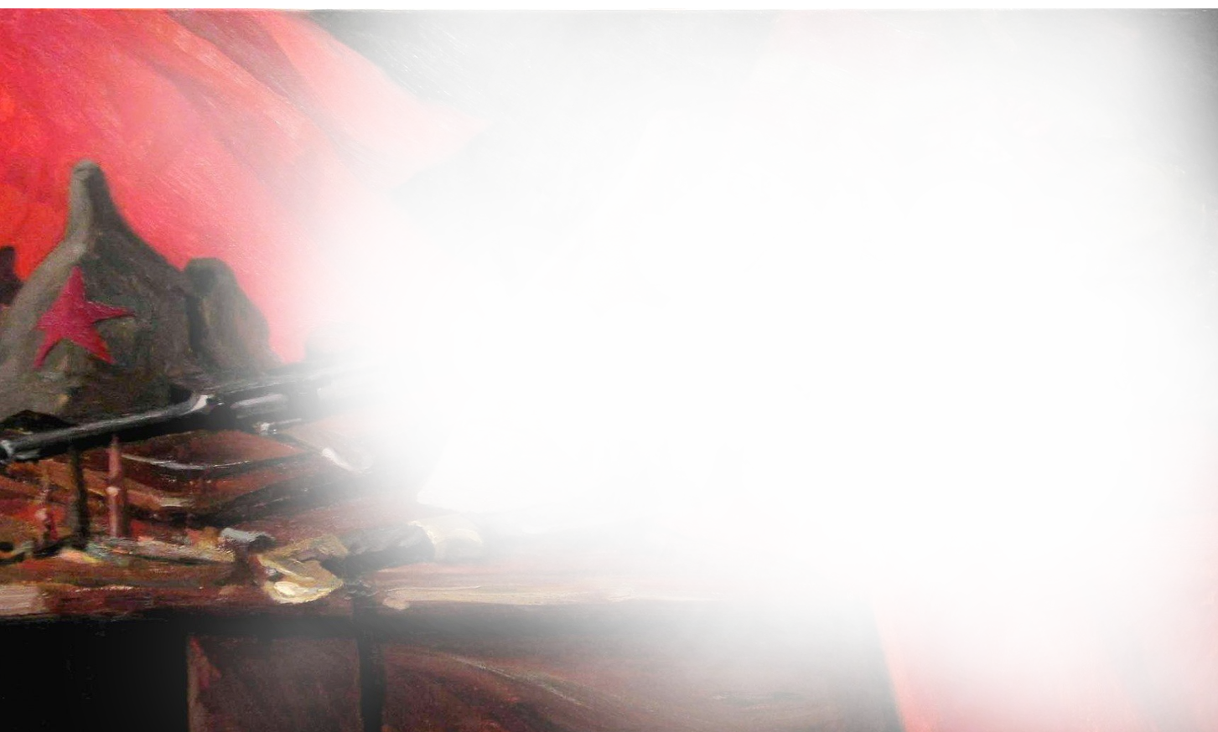
Проект опроса
Гражданская война — дело ужасное. Большую роль там играет мотивация. За что воевали антоновцы?
Кому война, а кому – мать родна. Лидеры повстанцев и лидеры большевиков. Что вы о них знаете, как вы к ним относитесь?
Эх война, что ж ты, подлая, сделала? Можно ли было предотвратить гражданский конфликт на Тамбовщине?
Если завтра война, если завтра в поход… Какие чувства у вас вызывают антоновцы / большевики?
Если сегодня обратиться к истории антоновщины, на чьей стороне будут ваши симпатии? На чьей бы стороне выступили бы вы?
Что вам известно о географии и биографии восстания, где оно зародилось и где закончилось?
«Антонов огонь» и «тамбовские газы». Травили ли большевики антоновцев удушающими газами. Что вам об этом известно?
«Мятеж ликвидирован, Советская власть восстановлена!». Назовите главные итоги Антоновского восстания.
Победителей не судят. Проигравших не щадят. Почему повстанцы потерпели неудачу и был ли у них шанс победить.

Slide 4
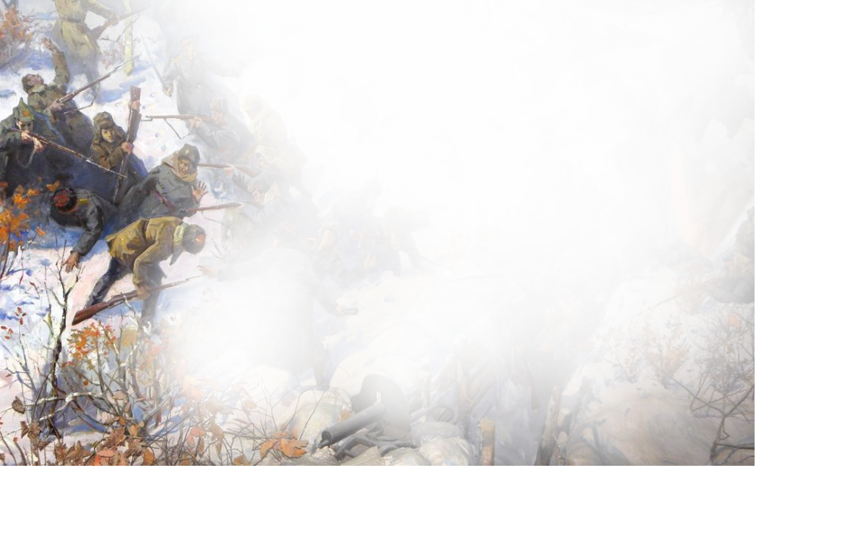
ЗНАНИЕ — СИЛА. Из каких источников, прежде всего, вы знаете о крестьянской войне?
Войну хорошо слышать, да тяжело видеть. Какие, на ваш взгляд, книги, фильмы, спектакли, музейные экспозиции наиболее полно отражают то, что вы помните и знаете о крестьянском восстании?
Знаете ли вы в вашем селе / городе какие-нибудь места, с которыми были связаны истории, легенды об антоновщине? Что слышали от стариков? Что помните с детства?
Памятники ставят из боязни забыть прошлое. Как память о восстании увековечена на Тамбовщине (памятники, мемориальные комплексы, специальные уроки в школе)?
Если бы вам предложили сделать памятник крестьянской войне в Тамбовской губернии, то какой бы памятник восстанию поставили вы?
Краеведы утверждают, что не было такой семьи в крае, не испытавшей ужасы антоновщины. Пытались ли вы лично найти сведения об участии ваших родственников в антоновщине?
Продолжите фразу: «Трагедия антоновщины учит нас….».

Slide 5
При поддержке Фонда президентских грантов (проект 20-1-015704
АНО «ТАМБОВСКОЕ БИБЛИОТЕЧНОЕ ОБЩЕСТВО»
392005, г. Тамбов,
ул. Астраханская, д. 1/18, кв. 9
tambovnko@gmail.com

